Slide 1
Рекомендации по удалению всплывающих рекламных баннеров в Kundelik.kz
ГУ «Отдел образования по городу Усть-Каменогорску
управления образования Восточно-Казахстанской области»
Методист ГМК Капчикова Н. Т.
г. Усть-Каменогорск
2021 год

Slide 2
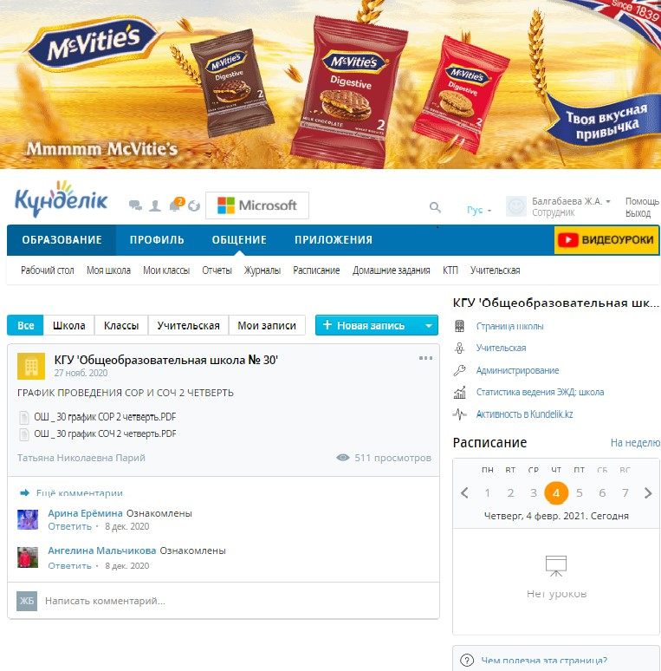
В последнее время в системе Kundelik.kz участились случаи всплывающих рекламных баннеров

Slide 3
Как убрать рекламу в системе «Kundelik.kz»
Если на страницах электронного журнала появляются рекламные баннеры неподобающего характера, необходимо:
Почистить кэш текущего браузера;
Проверить компьютер на наличие вредоносного программного обеспечения;
Проверить включенные плагины в браузере и при необходимости отключить их.

Slide 4
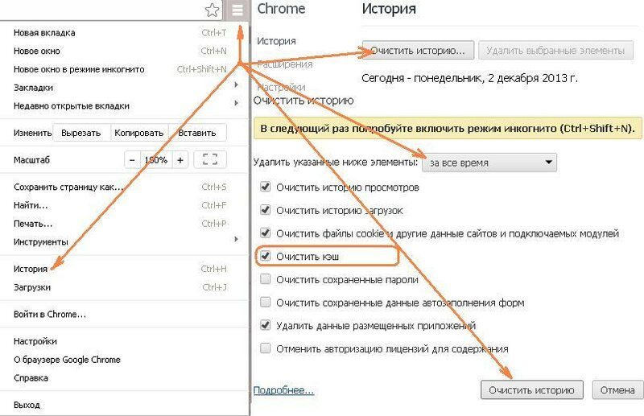
Как очистить кэш браузера?

Slide 5
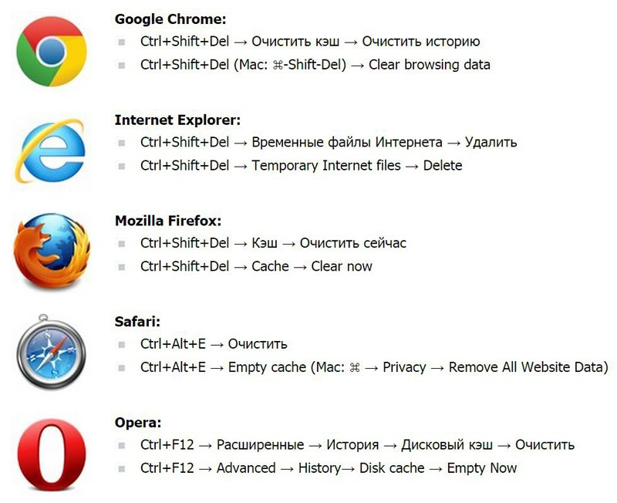
Как очистить кэш браузера?

Slide 6
Проверка компьютера на наличие вредоносного программного обеспечения
Антивирусное программное обеспечение помогает обнаруживать и удалять компьютерные вирусы, прежде чем они смогут навредить.
Для эффективности анти-вирусного программного обеспечения регулярно обновляйте его.
Не позволяйте истечь сроку его действия

Slide 7
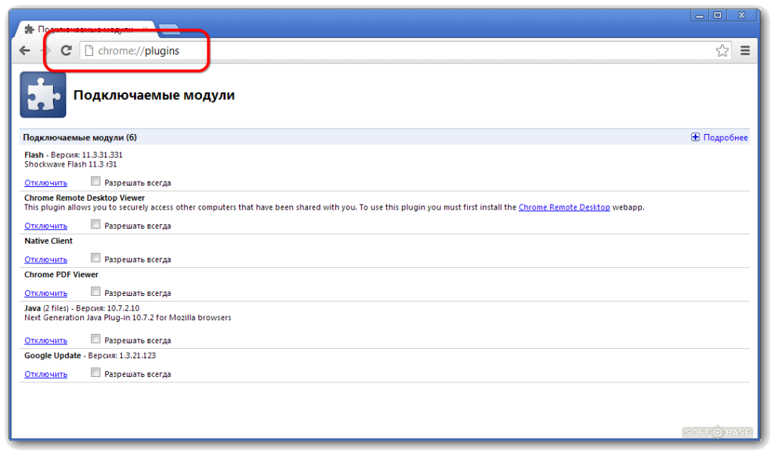
Как отключить плагины браузера?

Slide 8
Браузеры Интернета
Если данные методы не изменили ситуацию в браузере, необходимо зайти в систему через другой браузер.

Slide 9
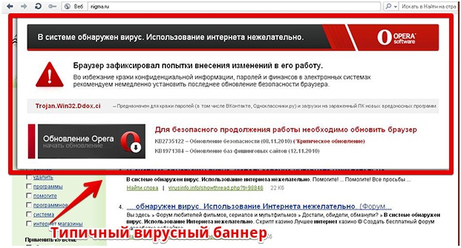
Обновление плагинов
Также вирусная и баннерная реклама может распространяться в качестве обновления плагинов, устанавливаясь автоматически, без подтверждения пользователя.

Slide 10
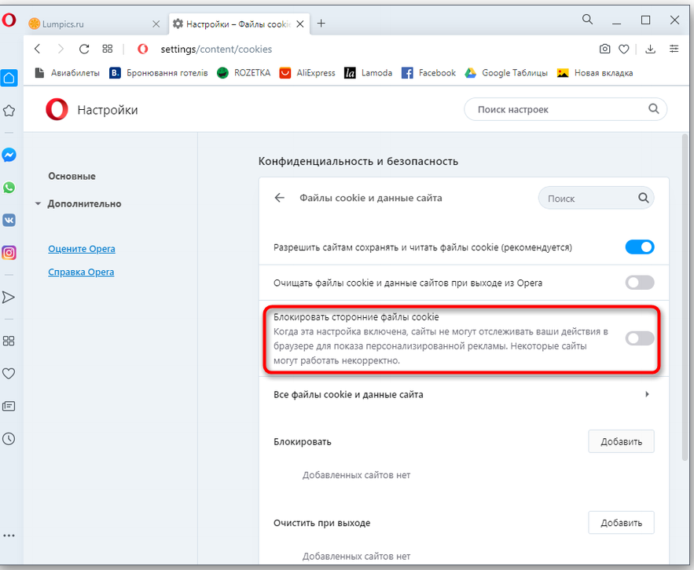
Функция отслеживания страниц браузера (cookies)
Причиной возникновения некорректного рекламного информирования на страницах системы может быть функция отслеживания страниц (cookies), реализованная в каждом браузере, работа которой сводится к отслеживанию просмотренных ранее веб-страниц.

Slide 11
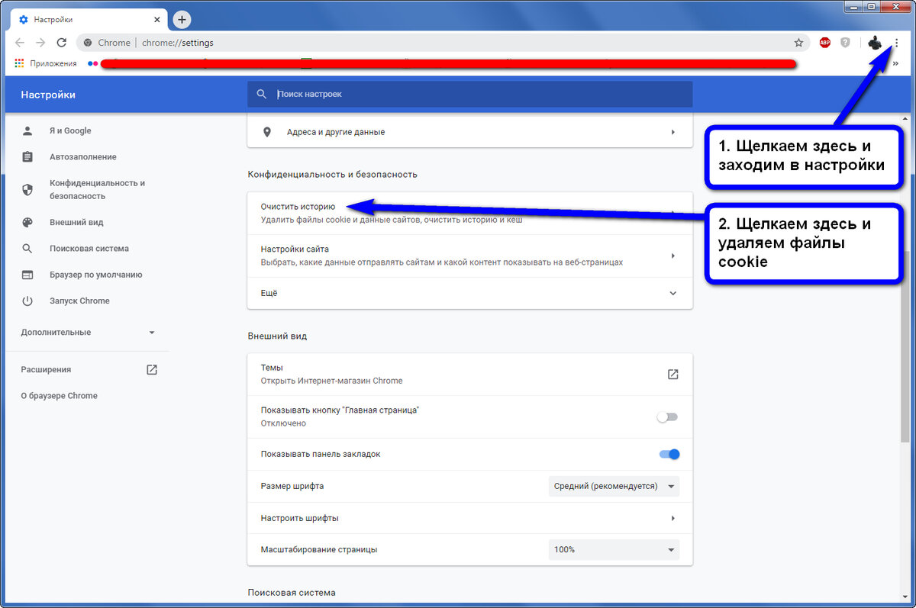
Функция отслеживания страниц браузера (cookies)
Функция отслеживания страниц (cookies) запоминает различные контекстные баннеры с других сайтов, и может сохранять вредоносное программное обеспечение с других сайтов, содержащих вирусную рекламу.

Slide 12
Применение данных рекомендации поможет вам избавиться от вредоносной рекламы в электронном журнале и вы сможете сделать работу в “Kundelik.kz” безопаснее.

Slide 13
Ответственным по работе в системе “Kundelik.kz” необходимо:
провести разъяснительную работу среди педагогов и родителей.
Отчет о проделанной работе направить на электронную почту kapchikova@goroo.ukg.kz

Slide 14
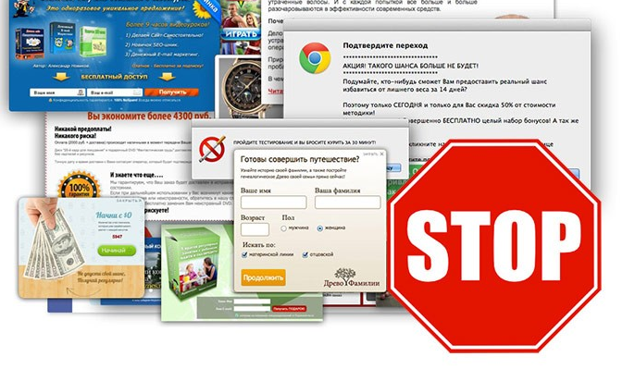
Спасибо за внимание!

